Slide 1
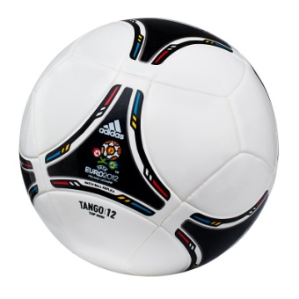
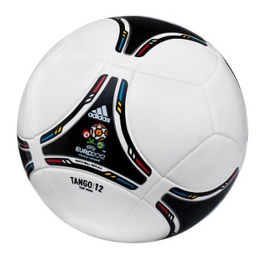
Aktywność fizyczna i jej wpływ na zdrowie..

Slide 2
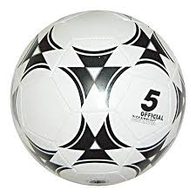
Aktywność Fizyczna
Aktywność fizyczna jest niezbędnym elementem zdrowego stylu życia
Jest to wykonywana przez nas forma ruchu

Slide 3
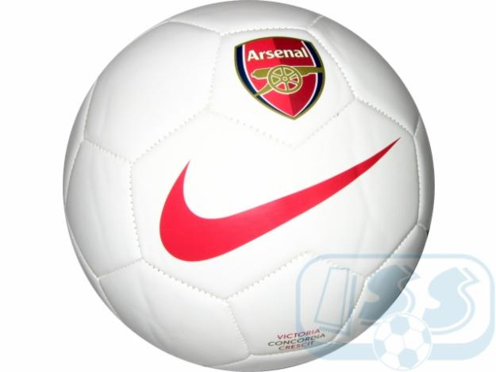
Piłka nożna…
Wpływ ćwiczeń fizycznych na organizm zawodnika staje się widoczny po pewnym okresie czasu.
Ćwiczenia fizyczne właściwie dobierane, systematycznie i w racjonalny sposób stosowane, przyczyniają się do powstawania progresywnych zmian morfologicznych i funkcjonalnych.

Slide 4
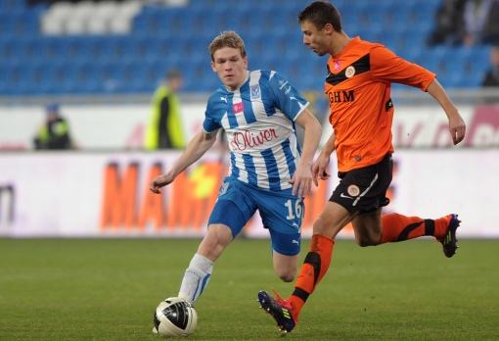
Nasza duma Wielkopolski!! KKS LECH POZNAŃ ♥

Slide 5
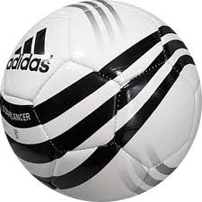
Bieganie….
Bieganie to najprostsza forma ruchu
Ma zbawienny wpływ na funkcjonowanie naszego organizmu.
Wpływa również korzystnie na nasze zdolności umysłowe, samopoczucie, a nawet... Libido
Korzyści z uprawiania sportu jest naprawdę dużo.

Slide 6
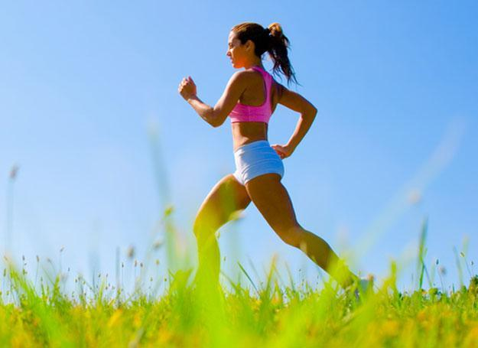
Dla niektórych osób bieganie jest codziennością

Slide 7
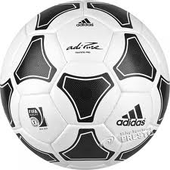
Pływanie….
Pływanie uznane jest za jeden z najzdrowszych dla naszego organizmu sport
Pływać może niemal każdy ,bez względu na kondycję i wiek
Podczas pływanie relaksujemy się zarówno fizycznie oraz psychicznie
Korzyści z tej aktywności są ogromne

Slide 8
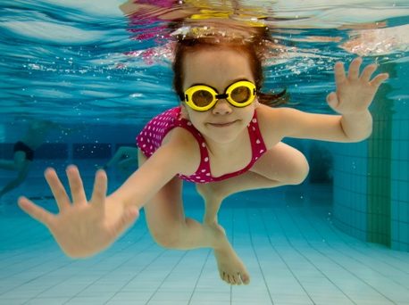
W zabawy na basenie najbardziej angażują się dzieci

Slide 9
Gimnastyka…
To forma ruchu, a także dyscyplina sportowa, która polega na wykonywaniu specjalnych ćwiczeń z wykorzystaniem różnych sprzętów.
Gimnastyka może być uprawiana zarówno przez kobiety, jak i mężczyzn.
Wyróżniamy następujące poddyscypliny gimnastyczne: aerobik sportowy, gimnastyka akrobatyczna (akrobatyka sportowa), gimnastyka artystyczna, gimnastyka sportowa oraz gimnastyka lecznicza - kinezyterapia.

Slide 10
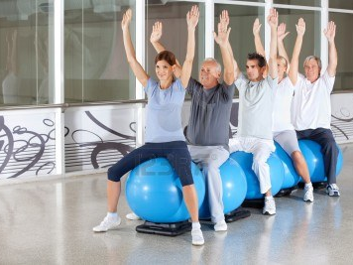
Gimnastyka przeznaczona jest dla każdej chętnej osoby.

Slide 11
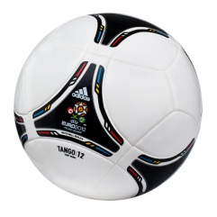
Jazda konna…
inaczej jeździectwo to forma aktywności fizycznej, na którą składają się wszystkie konkurencje sportów konnych wraz z powożeniem.
Jazda konna może uprawiana również przez amatorów w stadninach koni, klubach i szkołach jeździeckich.
Rekreacyjna jazda konno to wspaniały sposób na spędzenie wolnego czasu oraz zrelaksowanie się na świeżym powietrzu.
Do sportów konnych zaliczamy: rajdy, skoki, ujeżdżenie, woltyżerkę, powożenie, reining oraz polo.

Slide 12
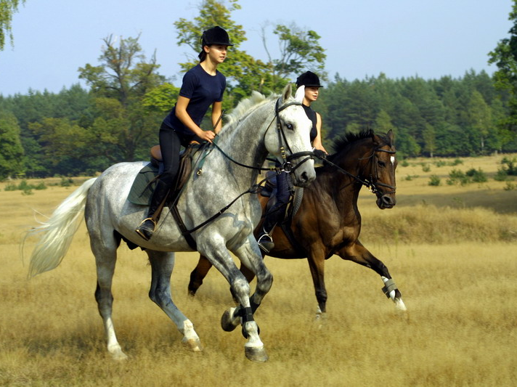
Jazda konna dla niektórych osób jest życiem.

Slide 13
Jazda na rowerze
to jedna z form rekreacji, a także pojazd wykorzystywany w kilku dyscyplinach sportowych, takich jak: kolarstwo szosowe, kolarstwo torowe, kolarstwo górskie, itp.
Wyróżniamy następujące rodzaje roweru: górski, BMX, rower do dirtu i streetu, wyścigowy szosowy, torowy, turystyczny, miejski, dziecięcy, stacjonarny, cyrkowy, transportowy, drezyny oraz speedrowerowy.
Rower to wspaniały sposób na spędzenie wolnego czasu, a wycieczki rowerowe to najprzyjemniejszy sposób na piękne ciało, zdrowy organizm oraz relaks.
Rower to także idealny sposób na szybką utratę wagi, a także na modelowanie niemal całej sylwetki.

Slide 14
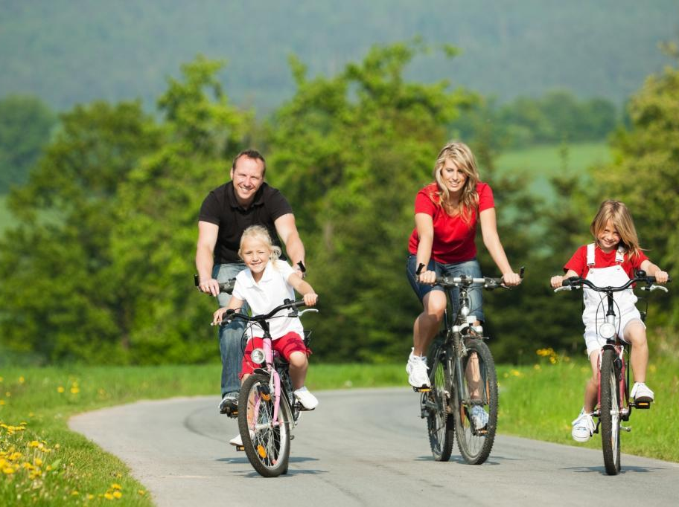
Najlepszy sposób na spędzenie wolnego czasu z rodziną.

Slide 15

Taniec…
Wbrew pozorom, to taniec a nie błogie lenistwo jest najlepszym sposobem na choroby, zmęczenie i stres.
Taniec niemal w każdej postaci i odmianie dodaje nam energii, motywuje do pracy, sprawia przyjemność, a nasz organizm zdrowo pracuje
Taniec dodaje energii i wzmacnia ciało.

Slide 16
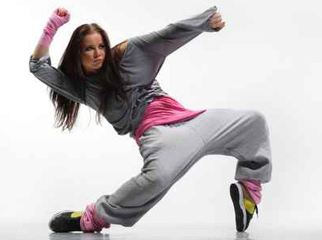
Taniec jest pasją wielu osób a zarazem moją … <3

Slide 17


Bardzo dziękuję za uwagę
Wykonała :
Kasia Szczepańska kl . VI c
Strony pomocnicze : bieganie. pl , dlazdrowia. info

